Slide 1


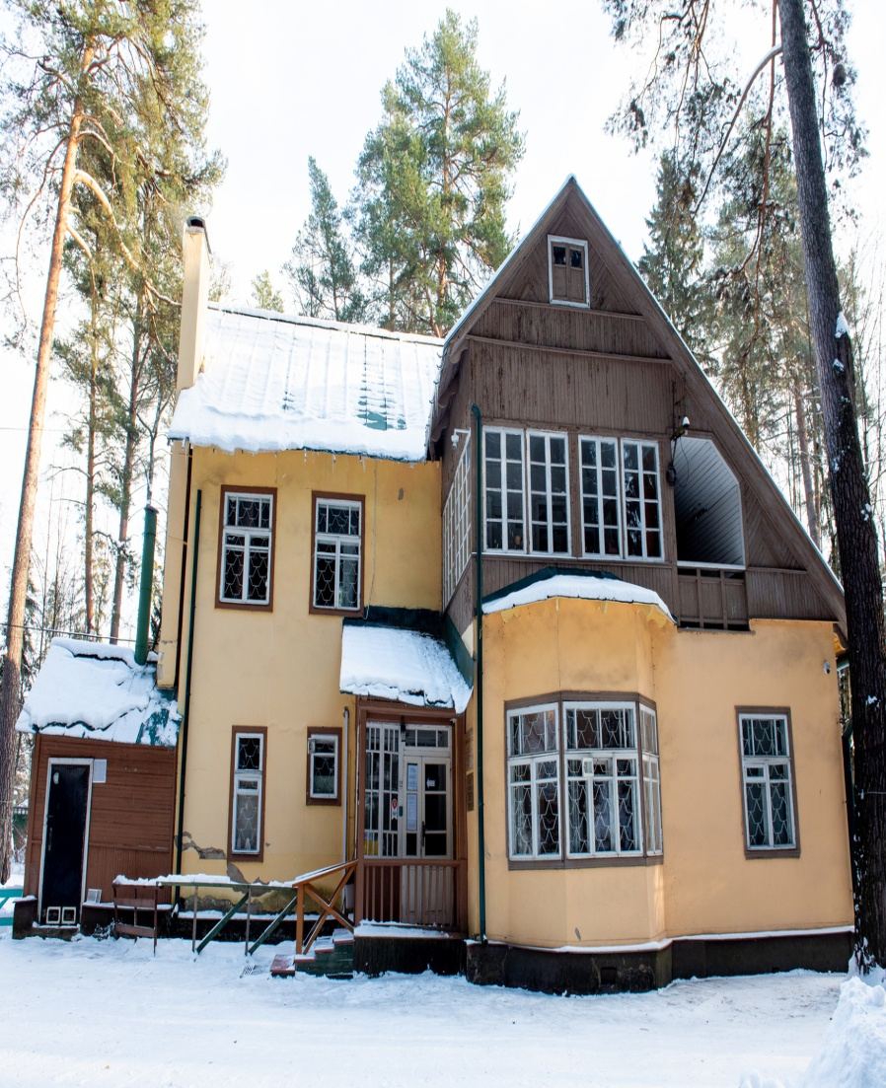
Дом-музей
К.И. Чуковского
Дневник посетителя

Slide 2
Как заполнить Дневник посетителя
Перед посещением музея вы можете прочесть социальную историю «Я в музее».
После посещения музея вы можете заполнить Дневник посетителя.
Вырежьте фотографии из Дневника посетителя.
Вы можете взять свои фотографии.
2. Наклейте фотографии в Дневник посетителя.
3. Сделайте свой Дневник посетителя.
Вы можете добавить рисунки и надписи.
Вы можете написать свой текст.
4. Пожалуйста, расскажите нам о вашем опыте – заполните короткую анкету.

Slide 3
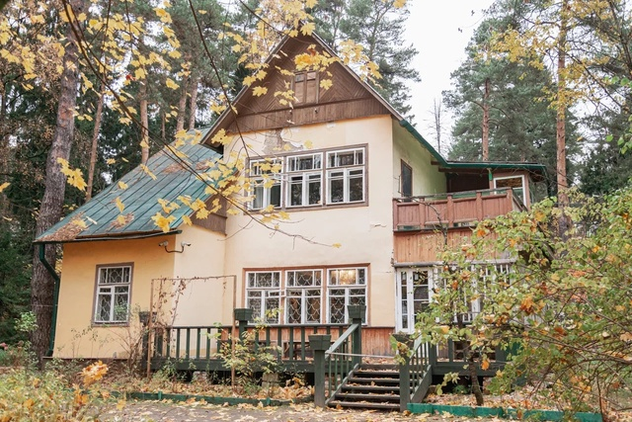
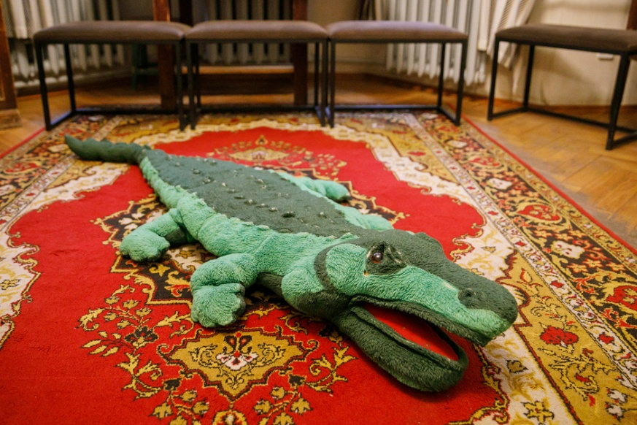
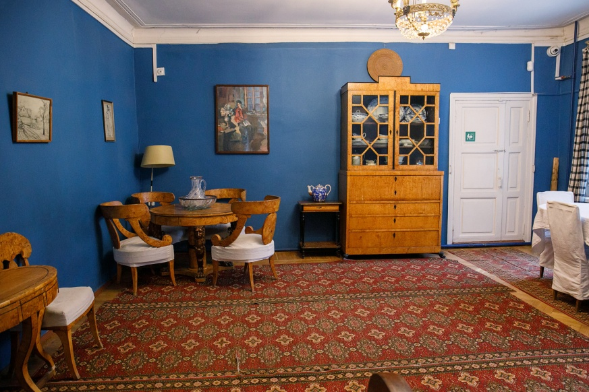
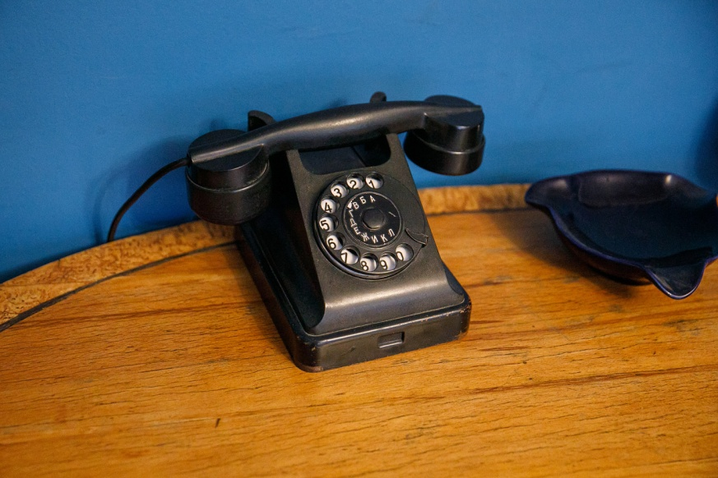
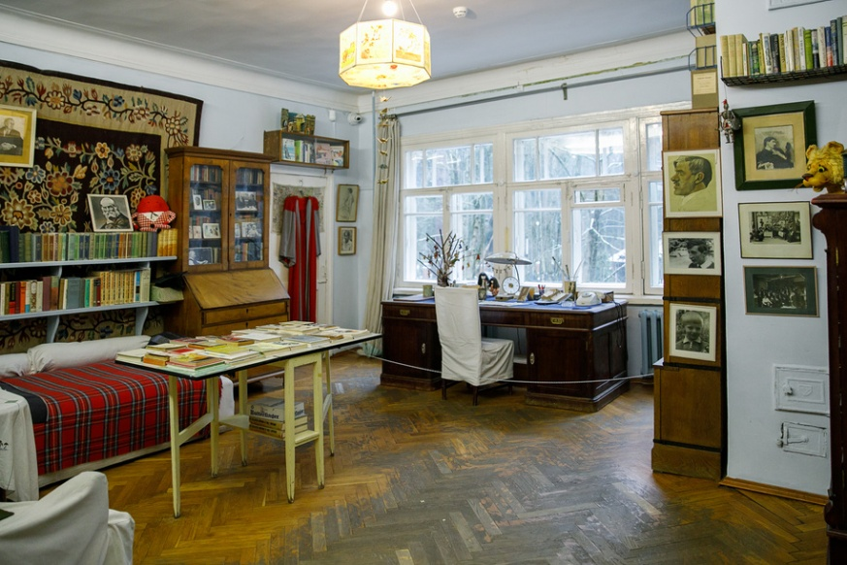
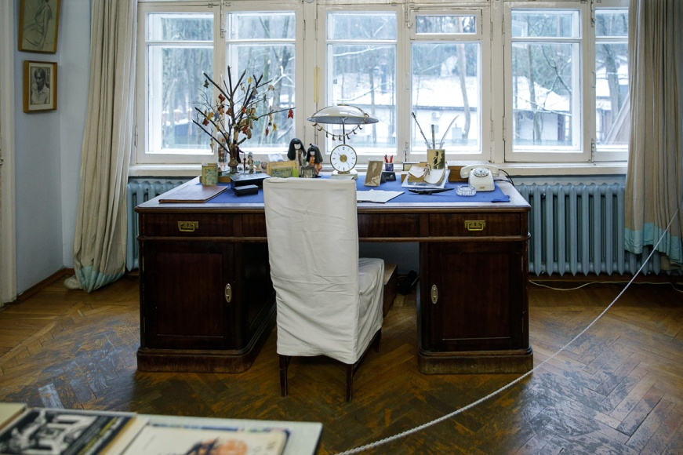
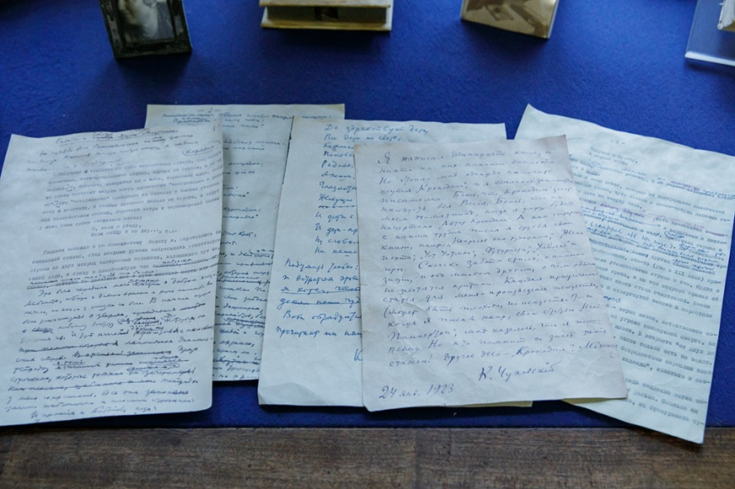

Slide 4
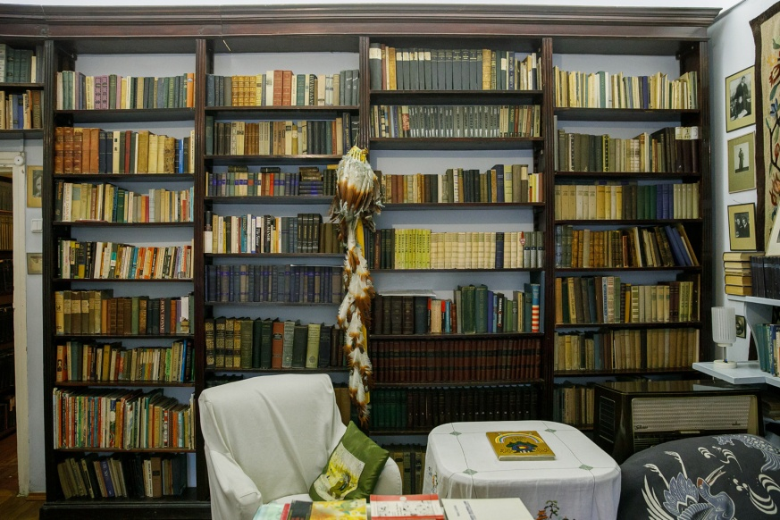
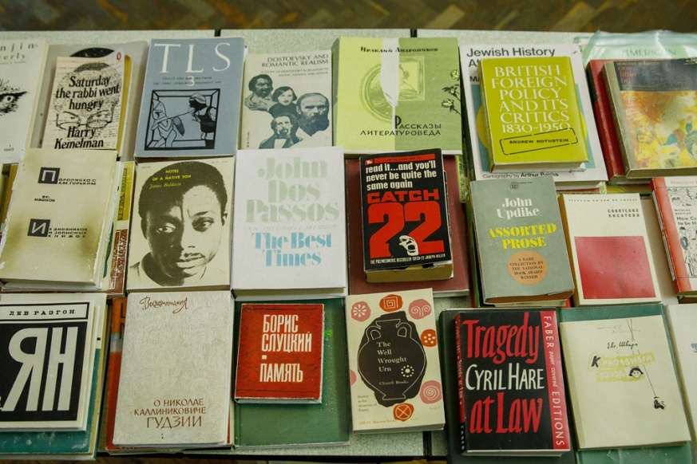
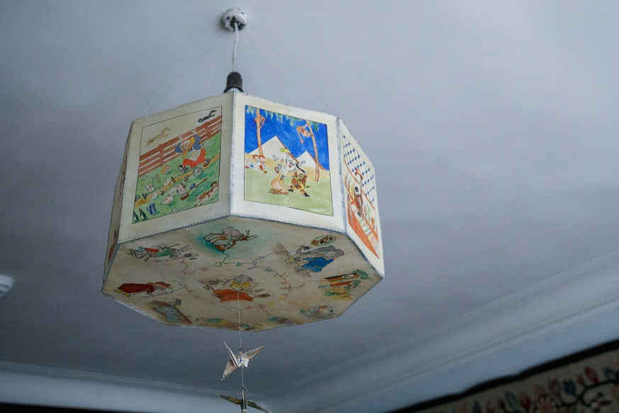
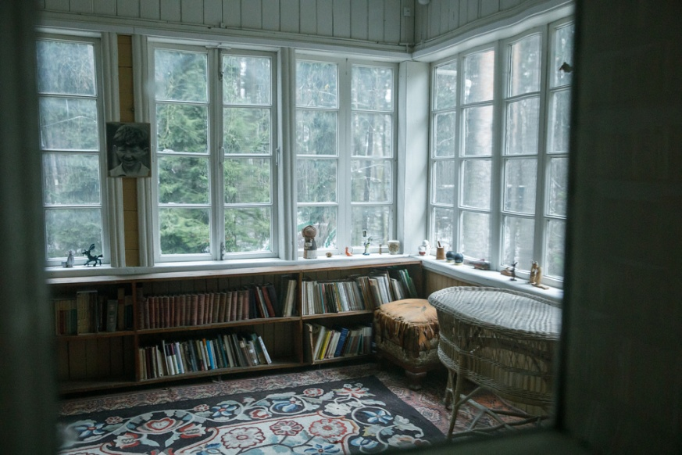
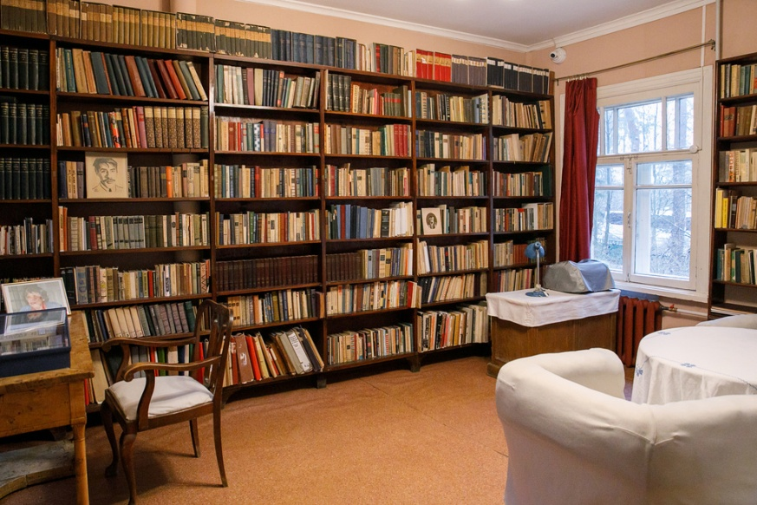
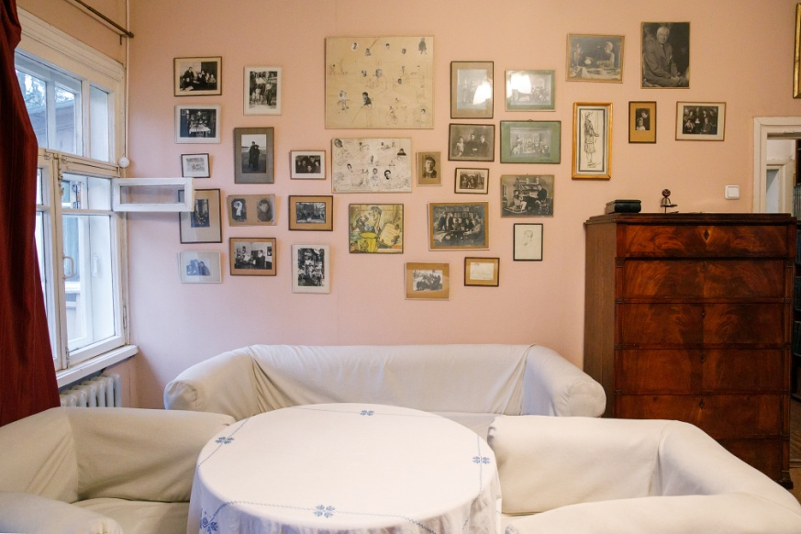
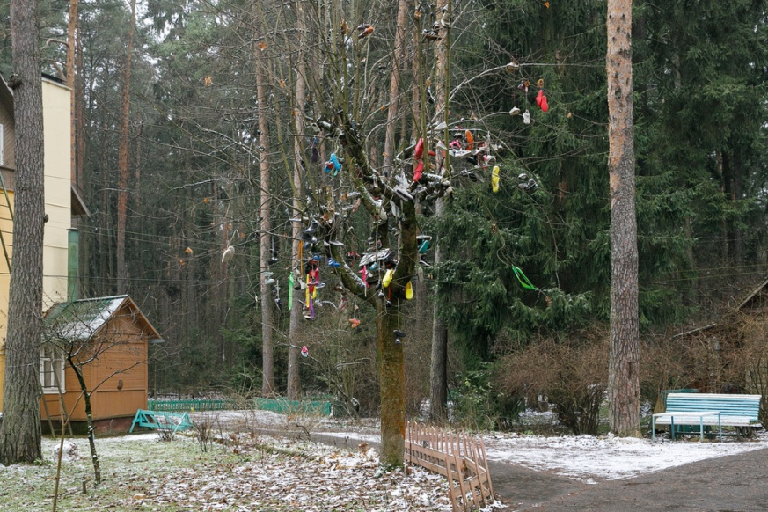

Slide 5
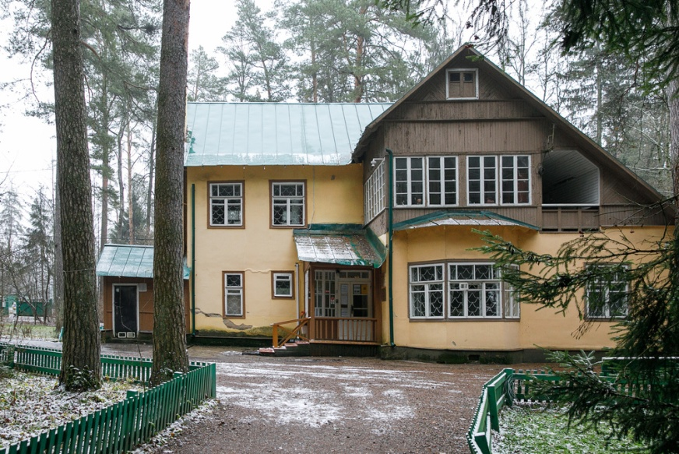
Меня зовут __________________________
Это я
Это Дом-музей К.И. Чуковского.
В музее много красивых и интересных вещей.
Я помню в музее_______________________
_____________________________________
_____________________________________
Ваше фото

Slide 6

Наклей фотографию! | Напиши, что ты помнишь!
 | Я помню крокодила в доме писателя Корнея Чуковского. Крокодил – большая игрушка. Крокодил – герой сказок Корнея Чуковского.
 | В доме писателя Корнея Чуковского есть столовая. Я помню столовую Чуковского. В столовой есть стол и стулья. В шкафу есть посуда.
 | Я помню старинный телефон. Это мемориальный телефон писателя Корнея Чуковского. Я помню стихи Чуковского про телефон.

Slide 7
Наклей фотографию! | Напиши, что ты помнишь!
 | Я помню кабинет Корнея Чуковского. Чуковский в кабинете работал.
 | Я помню рабочий стол в кабинете Чуковского. Это мемориальный стол Корнея Чуковского. За столом Чуковский писал сказки, стихи, статьи.
 | Я помню рукописи на рабочем столе Корнея Чуковского. Рукопись – это текст. Рукопись пишут рукой. Корней Чуковский сам написал этот текст.

Slide 8
Наклей фотографию! | Напиши, что ты помнишь!
 | Я помню книги в кабинете Корнея Чуковского. В кабинете Чуковского много книг. Корней Чуковский читал эти книги.
 | Я помню люстру в кабинете Чуковского. На люстре есть рисунки к сказкам Корнея Чуковского.
 | Я помню веранду в музее Корнея Чуковского. На веранду можно смотреть через дверь. На веранде есть мемориальная мебель Корнея Чуковского. На веранде есть игрушки и книги Корнея Чуковского.

Slide 9
Наклей фотографию! | Напиши, что ты помнишь!
 | В доме писателя Корнея Чуковского есть библиотека. Я помню библиотеку Чуковского. В библиотеке много книг.
 | Я помню рисунки и фотографии в библиотеке Чуковского.
 | Я помню Чудо-дерево у дома Корнея Чуковского. Чудо-дерево растёт на улице. На Чудо-дереве много обуви. Я помню стихотворение Чуковского про Чудо-дерево.

Slide 10
Это фотография Дома-музея К.И. Чуковского.
Я могу вырезать фотографию.
Я могу наклеить фотографию на Лист посещений.

Slide 11

Лист
посещений
Московский
дом Достоевского
Дом-музей
А.П. Чехова
Музей
Серебряного века
Дом-музей
Б.Л. Пастернака
Дом-музей
К.И. Чуковского
Библиотека имени
К.И. Чуковского

Slide 12
Как заполнить Лист посещений
Государственный музей истории российской литературы имени В.И. Даля –
большой музей. В его составе – 12 музеев.
Вы можете посещать разные музеи.
Вам помогут Социальные истории.
Посетите музей.
Заполните Дневник посетителя.
Вырежьте из Дневника посетителя фотографию музея.
Наклейте фотографию музея на Лист посещений.
Принесите Дневник посетителя и Лист посещений
в Книжный магазин музея по адресу:
Москва, Трубниковский переулок, дом 17, строение 1.
6. Получите в подарок открытку.
Вы можете посетить много музеев.
Вы можете полностью заполнить Лист посещений.
Вы можете принести все Дневники посетителя.
Тогда вы получите в подарок кружку и футболку.

